Slide 1
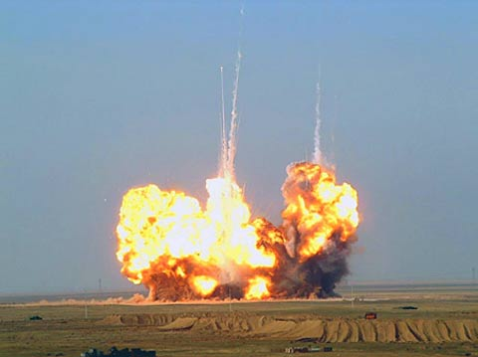
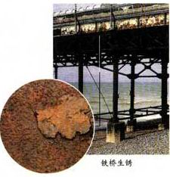
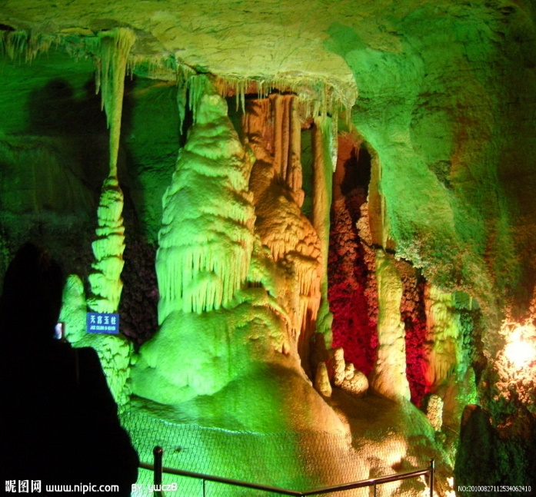

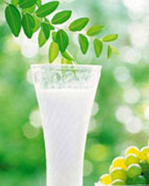
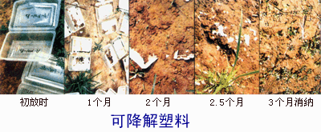
炸药的爆炸
炸药的爆炸
快
慢
溶洞的形成
慢
这些反应的发生所经历的时间一样吗？
慢
慢
食物腐败
塑料的降解

Slide 2

如何定量的描述化学反应的快慢？
思考：
速率
在已有知识里面，有没有
表示“快慢”的物理量？
问题二
问题一
物理学中用什么方式来定量表示物体运动的快慢？
化学反应过程中哪些量发生了变化？
△S
v＝
△t

Slide 3
思考：
如何定性的描述化学反应的快慢
气泡逸出快慢
问题
只能粗略的估计化学反应进行的快慢
反应物消失的快慢
在实验中通常观察什么现象来确定化学反应进行的快慢？请举例说明
准确的判断化 学反应的快慢
浑浊程度
颜色变化
温度变化
需要统一的定量标准
等

Slide 4
一、化学反应速率
1、 含义：
用单位时间内反应物浓度的减少量或
生成物浓度的增加量来表示。
△c
数学表达式为：
ν_{（B）}＝
△t
浓度常用mol·L⁻¹，时间常用s，min。
单位：
mol/(L·min)或mol/(L·s)
mol/L/s
mol∙L⁻¹∙s⁻¹

Slide 5
4、有关化学反应速率的简单计算
例1：某反应的反应物浓度在5 min内由6 mol/L变成了2 mol/L，则以该反应物浓度的变化表示的该反应在这段时间内的平均反应速率？
c
△
6mol/L －2 mol/L
ν =
解：
＝
△
t
5min
＝0.8 mol/(L·min)
答：用该物质表示的该反应在这段时间内的平均反应速率为0.8 mol/(L·min)

Slide 6
练习：在 N₂ + 3H₂ 2NH₃反应中，自开始至２秒，氨的浓度由０变为0.6 mol/L，则以氨气表示的化学反应速率是多少？
△c (NH₃)
v(NH₃) =
△t
(0. 6 – 0 )mol/L
=
2s
= 0.3mol/(L·s)

Slide 7
例2：反应4NH₃+5O₂ 4NO+6H₂O 在5升的密闭容器中进行，30秒后，NO的物质的量增加了0.3mol，此反应的平均反应速率用NO来表示为多少？
△n (NO)
△c (NO) =
0.3mol
=
= 0.06 mol/L
V
5L
△c (NO)
v (NO) =
0.06mol/L
=
30s
△t
= 0.002mol/(L·s)

Slide 8
例2：反应4NH₃+5O₂ 4NO+6H₂O 在5升的密闭容器中进行，30秒后，NO的物质的量增加了0.3mol，此反应的平均反应速率用NO来表示为多少？
v(NO)=0.002mol/(L·s)
问题1：若用O₂的浓度变化来表示此反应速率是:
解： 4NH₃+5O₂ 4NO+6H₂O
计量数： 5 4
△n: 0.375 : 0.3 = 5 : 4
△n:
0.375mol
0.3mol
△n (O₂)
V (O₂) =
0.375mol
v: 0.0025 : 0.002 = 5:4
=
=0.0025mol/(L·s)
V×△t
5L×30s
问题2：
v(NO)=0.002mol/(L·s)与v(O₂)=0.0025mol/(L·s)
是否都表示此反应的速率？数值上有何规律？

Slide 9
你得到什么启示？
①同一反应的反应速率可以用不同的物质表示，其数值可能不同，但所表示的意义是相同的。在表示反应速率时，应注明是由哪种物质表示的 。
②同一反应中，各物质的反应速率之比等于其化学方程式中的化学计量数之比。即对于反应：aA+bB=cC+dD v_{A}:v_{B}:v_{C}:v_{D}=a:b:c:d
③我们所说的速率是指在整个过程中的平均速率而不是瞬时速率，且均为正值。

Slide 10
例3、反应 A + 3B = 2C + 2D 在四种不同条件下的反应速率为：
(1)ν(A)=0.05mol/(L·s)
(2)ν(B)=0.6mol/(L·min)
(3)ν(C)=0.4mol/(L·min)
(4)ν(D)=0.45mol/(L·min)
则该反应速率的快慢顺序为:
(1)>(4)>(2)=(3)
注意:单位一致
用同一种物质表示

Slide 11
5、注意:
④比较同一反应在不同条件下的化学反应速率的大小时，一定要把不同物质和不同单位表示的反应速率换算成同一物质的同一单位后，再比较数值的大小。

Slide 12
请写出水煤气的反应，向某一2L容器中加入1kg 焦炭，以及1mol水蒸气，20min后，生成0.01mol H₂,请表达出该反应的速率？
⑤固体或纯液体，其浓度可视为常数。因此不用固体或纯液体表示化学反应速率。

Slide 13
练习
在一定条件下，mA + nB = pC的反应
中，各物质的化学反应速率为
v(A)=amol/(L·s),
v(B)=0.5amol/(L·s),
v(C)=amol/(L·s),
则该反应的化学方程式为：______________________
2A + B = 2C

Slide 14
思考问题
下列过程中，需要加快化学反应速率的是（ ）
C
A.钢铁腐蚀 B.食物腐坏 C.炼钢 D.塑料老化
怎样才能加快化学反应速率呢？
有哪些条件能够影响化学反应的速率呢？

Slide 15
比较下列每组化学反应的速率，并分析引起速率不同的可能原因：
1. Mg + HCl
Al + HCl
2. Mg +HCl
Mg +HAc
3. 硫在空气中燃烧
硫在氧气中燃烧
4. 夏天米饭变质
冬天米饭变质

Slide 16
影响化学反应速率的因素：
内因：反应物的性质
外因：外界条件
我们本节课重点探究的内容

Slide 17
实验2-5
化学方程式：2H₂O₂ = 2H₂O + O₂↑
 | 现 象 | 结 论
热水中
常 温
冷水中
溶液中产生气泡的速率很快
温度越高，化学反应速率越快
温度的高低，能够影响化学反应速率的大小
溶液中有气泡产生，且速率较快
溶液中产生气泡的速率较慢
温度越低，化学反应速率越慢
温度越高，速率越快；温度越低，速率越慢

Slide 18
MnO₂粉末
FeCl₃溶液
实验2-6
5% H₂O₂
 | 现 象 | 结 论
加入MnO₂
加入FeCl₃
不加其它试剂
立即有大量气泡产生
MnO₂
2H₂O₂==2H₂O + O₂↑
催化剂MnO₂能加快反应速率
立即有大量气泡产生
FeCl₃
2H₂O₂==2H₂O + O₂↑
催化剂FeCl₃能加快反应速率
溶液中有少量气泡出现
不用催化剂，化学反应速率很小

Slide 19
镁条和盐酸的反应
盐 酸 | 现 象 | 结 论
0.1mol/L的HCl
0.5mol/L的HCl
产生气泡
速度慢
浓度小
反应速率慢
产生气泡
速度快
浓度大
反应速率快

Slide 20
二、影响化学反应速率的因素
浓 度：
浓度大，反应速率快
温 度：
温度高，反应速率快
催 化 剂：
催化剂一般加快反应速率

Slide 21
影响化学反应速率的外界因素除了浓度、温度、催化剂外，还有没有其他的因素？
1、烧柴煮饭，先将木柴劈小。
反应物的表面积
2、工业合成氨，通常在2×10⁷ ~ 5×10⁷ Pa的压强下进行。
压强

Slide 22
二、影响化学反应速率的因素
浓 度：
浓度大，反应速率快
温 度：
温度高，反应速率快
催 化 剂：
催化剂一般加快反应速率
固体的表面积
压强
反应物的状态等

Slide 23
思考与交流
1、请预计大理石（ CaCO₃ ）分别与0.1mol/L和1mol/L的盐酸反应的快慢。你能得出什么结论吗？
增大浓度反应速率加快，减小浓度反应速率减慢。
浓度的影响
2、块状CaCO₃、粉末状CaCO₃与0.1 mol/L的盐酸反应谁快谁慢？为什么？
增大固体表面积可以加快反应速率（接触充分）
固体表面积
3、实验室进行化学反应 时，常常把一些固体物质溶于水配成溶液再进行反应。为什么？
离子反应速率快，瞬间完成。
没有旧键断裂，只有新键形成。

Slide 24
思考与交流
4、实验室制取氢气时，是用粗锌好（有杂质）还是用纯锌好，为什么？
形成原电池可以加快反应速率
形成原电池
5、实验室常用30%左右硫酸溶液（约3.7mol/L）与锌
粒反应制取氢气，开始放出气体由慢变快，当反应进
行一段时间后，气体变得稀少了（锌粒还有剩余），
如果添加一些适当浓度的硫酸到反应容器中，气泡又
重新增多起来。原因是什么？
温度
浓度

Slide 25
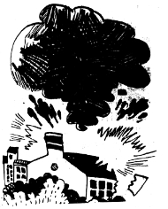
面粉爆炸
为什么面粉也会发生如此剧烈的爆炸？
固体的表面积

Slide 26
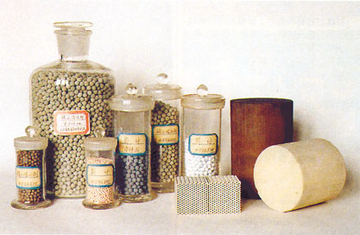
科学视野——神奇的催化剂
2-18 净化汽车尾气的催化剂及其载体

Slide 27
课堂练习
1、设C+CO₂ 2CO（正反应吸热），反应速率为V₁；N₂+3H₂ 2NH₃（正反应放热），反应速率为V₂，对于上述反应，当温度升高时，V₁和V₂的变化情况为（ ） A、同时增大 B、同时减小 C、V₁增大，V₂减小 D、V₁减小，V₂增大
A

Slide 28
课堂练习
D
2、下列说法中正确的是
A．0.1mol·L⁻¹ 盐酸和0.1mol·L⁻¹硫酸与2mol·L⁻¹NaOH溶液反应速率相同
B．大理石块和大理石粉与0.1mol·L⁻¹盐酸反应的速率相同
C．Mg，Al和0.1mol·L⁻¹盐酸反应速率相同
D．0.1mol·L⁻¹盐酸和0.1mol·L⁻¹硝酸与相同形状和大小的大理石反应的速率相同

Slide 29
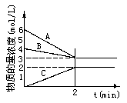
课堂练习
3、已知反应N₂ +3H₂ 2NH₃ ，根据下图判断
A是 物质的量浓度变化情况；
B是 物质的量浓度变化情况；
2分钟内N₂的平均速率是 。
H₂
N₂
0.5mol/(L.min)

Slide 30
课堂练习
4、把除去氧化膜的镁条投入到盛有稀盐酸的试管中，发现H_{２}产生的速率(V)与时间(t)的变化情况如图,其中t₁～t₂的速率变化的主要原因是 ;
t_{２}～t_{３}速率变化的主要原因是 。
V_{２}
V₁
0
t₁ t₂ t_{３}

Slide 31
三、化学反应的限度
思考？
我们知道在化学反应中，反应物之间是按照化学方程式中的系数比进行反应的，那么，在实际反应中，反应物能否按相应的计量关系完全转化为生成物呢？

Slide 32
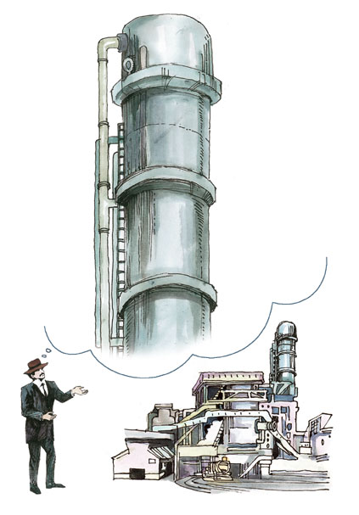
科学史话
炼铁高炉尾气之谜
高炉炼铁 的主要反应是:
C(焦炭)+O₂(空气)＝CO₂（放热）
C(焦炭)+CO₂＝2CO（吸热）
Fe₂O₃+3CO = 2Fe+3CO₂
炼制１吨生铁所需焦炭的实际用量远高于按照化学方程式计算所需的量，且从高炉中出来的气体中含有没有利用的CO气体，开始，炼铁工程师们认为是CO与铁矿石接触不充分之故，于是设法增加高炉的高度，然而高炉增高后，高炉尾气中的CO比例竟没有改变，这是什么原因呢？
C和CO₂、Fe₂O₃与CO反应是一个可逆反应，增加高炉高度,可增加反应物的接触时间,但并没有改变影响反应进行的条件,化学反应的限度也没有改变。
△

Slide 33
1、可逆反应
（1）定义：
在相同条件下既能向正反应方向又能向逆反应方向进行的化学反应。
用可逆号 代替等号。习惯上，把向右
的反应叫正反应，向左的反应叫逆反应。
（2）判断：
同一条件
二同
同时

Slide 34
1、可逆反应
（3）特征：
①反应物与生成物同时存在；
②反应物不能完全转化为生成物。
（4）常见可逆反应：
紫色
H₂+I₂ ⇌ 2HI
SO₂+ H₂O ⇌ H₂SO₃
N₂+3H₂ 2NH₃
2SO₂+O₂ 2SO₃
Cl₂+H₂O ⇌ HClO + HCl
高温高压
500℃
催化剂
催化剂
2NO₂ ⇌ N₂O₄
NH₃+H₂O ⇌ NH₃·H₂O
红棕色

Slide 35
思考与交流
水的生成（H₂+O₂）与电解，二次电池的充放电，CO₂和H₂O在植物体中通过光合作用合成糖与糖在人体内氧化生成CO₂和H₂O，它们是否属于“可逆反应”？
注：有些化学反应在同一条件下可逆程度很小，通常意义下不把它们称为可逆反应.

Slide 36
设疑？
由可逆反应的特征可知：一定条件下的可逆反应是有一定的限度的，反应进行得不彻底，其反应物不能全部转化为生成物。那么如何确定可逆反应的限度？

Slide 37
(1)化学平衡状态的建立：

Slide 38
例：800 ℃ CO + H₂O(g) CO₂ + H₂
始 C(mol/L) | 0.01 | 0.01 | 0 | 0
t₁ C (mol/L) | 0.008 | 0.008
t₂ C (mol/L) | 0.005 | 0.005
t₃ C (mol/L) | 0.005 | 0.005
0.002 0.002
0.005 0.005
0.005 0.005
思考：2、反应进行过程中，正、逆反应速率的变化情况？
思考：1、从浓度对反应速率的影响入手，
比较反应开 始时，正、逆反应速率的大小？
思考：3、反应进行到t ₂后，为什么各组分的浓度
就保持不变呢？
思考：4、整个过程中，CO₂浓度与时间的关系图又
如何表示呢？
V
C(mol/L)
V_{正}最大
0.01
V_{正}
V_{正}=V_{逆}
C_{（ CO2 ）}
0.005
V_{逆}
平衡状态
V_{逆}=0
t
t
t₂
t₂

Slide 39
V
分析合成氨反应中正、逆反应的反应速率、反应物和生成物随时间的变化情况。
V_{(正)}
V_{(正)} =V_{(逆)}
N₂+3H₂ 2NH₃
高温高压
催化剂
V_{(逆)}
0
t₁
t
反应物浓度最大，V_{(正)} 最大；
生成物浓度为零，最小，V_{(逆)}为零。
反应开始时：
反应物减少，导致V_{(正)} 逐渐减小；
生成物由无到有逐渐增多，导致V_{(逆)} 从零逐渐增大。
反应进行中：
V_{(正)}＝ V_{(逆)}；
各反应物和生成物的浓度不再发生变化
反应到一定时间：

Slide 40
（2）化学平衡状态的概念：
化学平衡状态是指一个可逆反应进行到一定程度时，正反应速率和逆反应速率达到相等，反应物与生成物的浓度不再改变，达到一种表面静止的状态，我们称为“化学平衡状态” ，简称化学平衡。
3、化学反应的限度：
化学平衡状态是可逆反应达到的一种特殊状态，是在给定条件下化学反应所能达到或完成的最大程度，即该反应进行的限度。

Slide 41
化学反应的限度决定了反应物在该条件下的最大转化率。
任何化学反应的进程都有一定的限度，只是不同反应的限度不同而已。
转化的量
转化率
=
×100％
起始的量
量: 质量、物质的量、体积、浓度等。

Slide 42
(1) 反应所能达到的限度(化学平衡)的主要特征：逆、等、定、动、变
①逆：可逆反应
②等: V(正)=V(逆)
③动：动态平衡V(正)=V(逆) ≠0
④定: 外界条件一定,混合体系中各组分的百分含量一定，浓度不变
⑤变: 条件改变，平衡被破坏,发生移动,建立新的平衡(反应所能达到的限度发生变化)。

Slide 43
(2）对V(正)＝V(逆)的理解：
例如，一定条件下，可逆反应N₂＋3H₂＝2NH₃，对该可逆反应，表示正、逆反应速率可以用N₂或H₂或NH₃来表示：
（1）单位时间内，有1molN₂反应掉，同时有1molN₂生成
（2）单位时间内，有3molH₂反应掉，同时2molNH₃反应掉
（3）单位时间内，有1molN₂生成，同时有2molNH₃生成
以上均表示V(正)＝V(逆)
（3）如何理解各组分浓度保持不变（高二选学）

Slide 44
(4）影响平衡状态（反应限度)的因素：
①改变温度、浓度，化学平衡（反应限度）一定改变。
②改变压强，化学平衡不一定改变。
③加入催化剂只能改变反应速率， 但不改变化学平衡（反应限度）。
（高二选学）

Slide 45
课堂练习
1、在密闭容器中充入PCl₅，发生化学反应：
PCl₅（g） PCl₃（g）+ Cl₂（g），
反应一段时间后又向其中加入³⁷Cl₂，在重
新达到化学平衡状态后，³⁷Cl原子存在于
A．PCl₅中 B．PCl₃中
C．Cl₂ D．三种物质中都有
D

Slide 46
课堂练习
2、将1moLN₂和3moLH₂充入一密闭容器,使其在一定条件下发生反应:N₂+3H₂ 2NH₃下列哪一种状态说明反应达到平衡
AD
A、氨气的生成速率与分解速率相等的状态
B、氮气的消耗速率与氨气的消耗速率相等
的状态
C、氮气的消耗速率与氨气的生成速率等
于1：2的状态
D、氮气的消耗速率与氨气的消耗速率等
于1：2的状态

Slide 47
课堂练习
3、将1moLN₂和3moLH₂充入一密闭容器,使其在一定条件下发生反应:N₂+3H₂ 2NH₃下列哪一种状态说明反应达到平衡（ ）
ABE
A、1molNH₃分解, 同时0.5molN₂消耗.
B、H₂的浓度不再变化.
C、CN₂=CH₂=CNH₃
D、CN₂:CH₂:CNH₃=1:3:2
E、N₂、H₂、NH₃总物质的量不再改变或各组分含量不再变化.

Slide 48
课堂练习
4、下列哪种说法可以证明反应：
已达到平衡状态：
①1个N≡N键断裂的同时，有2个H—H键形成。
②1个N≡N键断裂的同时，有3个H—H键断裂。
③1个N≡N键断裂的同时，有6个N—H键断裂。
④1个N≡N键断裂的同时，有6个H—H键形成。
N₂＋3H₂ 2NH₃
③

Slide 49
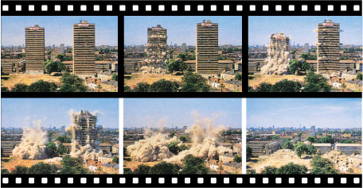
建筑物的定向爆破
2-21 建筑物的定向爆破

Slide 50
思考与交流
（1）从前面的定向爆破录像中，你可以得到什么启示？
（2）回忆你在实验室进行的或观察过的化学实验，及在生活中见到过的涉及化学变化的现象或事例，要使反应符合或接近人们的期望，你认为应如何控制反应的条件？

Slide 51
三、化学反应条件的控制
在生产生活中，促进有利的化学反应发生，抑制有害的化学反应发生，这就要讨论反应条件的控制。通常控制反应的条件可从浓度、温度、压强、催化剂、光照等方面考虑，使选择的条件既可提高化学反应速率又可提高化学反应的限度。
下面以“提高煤的燃烧效率”为例，分析研究化学反应条件的选择。P₅₂

Slide 52
角色扮演
现在，假设你是一名工程师，你要使你工厂的煤尽可能的完全燃烧，提高煤的燃烧效率，你认为应该从哪些方面进行分析？

Slide 53
怎样提高煤的燃烧效率？
1、煤的状态与燃烧的速率有何关系？与煤的充分燃
烧有何关系？
煤被研得越细，粉末越小，与空气中O₂得接触面积越大，燃烧越充分，反应速率越快。
2、空气的用量对煤的充分燃烧有什么影响？原因是
什么？
空气充足，煤燃烧生成CO₂越充分，放热越多；若空气不足，则煤燃烧部分生成CO，CO排到空气中造成污染，且生成CO时，放出的热量大大减少。

Slide 54
怎样提高煤的燃烧效率？
3、应选用什么样的炉膛材料？
应选择保温隔热且耐热的炉膛材料；尽管煤燃烧是放热反应，但反应过程中煤燃烧需提供部分能量才能继续，因此利用煤燃烧放出的部分热量就可维持反应的继续进行，选用保温隔热材料的目的，正是为了防止热量散失。
4、如何充分利用煤燃烧后的废气中的热量？
4、可将燃烧后的废气通过交换装置，供其他方面使用。

Slide 55
5、燃料不充分燃烧有何危害？
（1）产生热量少，浪费资源；
（2）产生污染物，危害人体健康。
6、燃料充分燃烧的条件是什么？
燃料燃烧必须与空气接触，且要达到燃料的着火点，燃料充分燃烧要考虑两点：一是燃烧时要有足够多的空气，二是燃料与空气要有足够大的接触面积。

Slide 56
小结：提高燃料的燃烧效率的措施
（1）尽可能使燃料充分燃烧，提高能量的转化率。关键是，燃料与空气或氧气要尽可能充分接触，且空气要适当过量。
（2）尽可能充分利用燃料燃烧所释放出的热能，提高热能的利用率。

Slide 57
课堂小结
1、化学反应速率及其表示方法;
2、影响化学反应速率的因素;
3、化学反应限度和化学平衡状态、
以及化学平衡状态的特征判断;
4、化学反应条件的控制。

